Slide 1
Разностный и линейный криптоанализ Стандарта шифрования данных DES
Бгу ‘22, ФПМИ, 2 курс, 13 группа, Жуковский павел

Slide 2
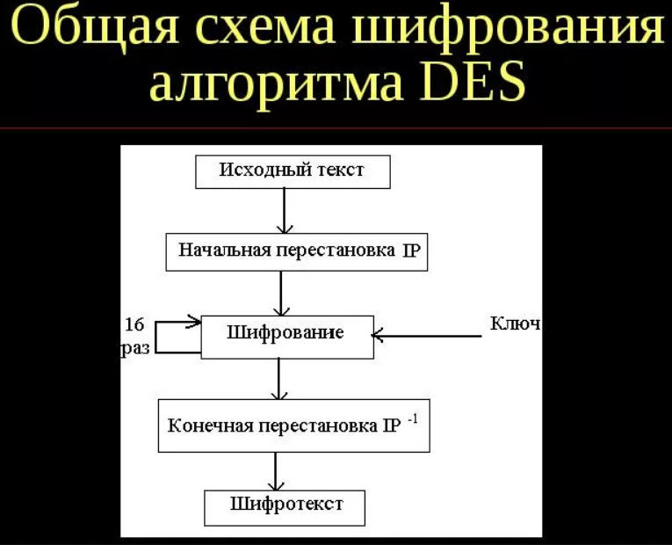
Что такое DES?
Основные достоинства алгоритма DES:
используется только один ключ длиной 56 битов;
зашифровав сообщение с помощью одного пакета, для расшифровки вы можете использовать любой другой;
относительная простота алгоритма обеспечивает высокую скорость обработки информации;
достаточно высокая стойкость алгоритма.
DES осуществляет шифрование 64-битовых блоков данных с помощью 56-битового ключа. Расшифрование в DES является операцией обратной шифрованию и выполняется путем повторения операций шифрования в обратной последовательности.

Slide 3

Слабости DES
S-блоки. В литературе указываются по крайней мере три проблемы S -блоков.
В S -блоке 4 три бита выхода могут быть получены тем же самым способом, что и первый бит выхода: дополнением некоторых из входных битов.
Два специально выбранных входа к массиву S -блока могут создать тот же самый выход.
Можно получить тот же самый выход в одном единственном раунде, изменяя биты только в трех соседних S -блоках.
P-блоки. В структуре P -блока были найдены одна загадка и одна слабость.
Не ясно, почему проектировщики DES использовали начальную и конечную перестановки. Эти перестановки не вносят никаких новых свойств с точки зрения безопасности.
В перестановке расширения (в функции) первые и четвертые биты последовательностей на 4 бита повторяются.

Slide 4
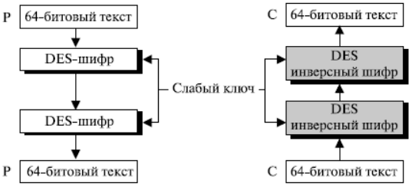
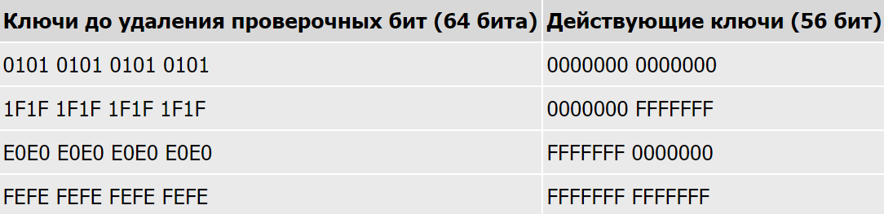
Слабость DES в ключе шифра
Ключи раунда, созданные от любого из этих слабых ключей, — те же самые и имеют тот же самый тип, что и ключ шифра. Например, эти шестнадцать ключей раунда создают первый ключ, который состоит из всех нулей или всех единиц или наполовину из нулей и единиц.
Это происходит по той причине, что алгоритм генерирования ключей сначала делит ключ шифра на две половины. Смещение или перестановка блока не изменяют блок, если он состоит из всех нулей, или всех единиц, или наполовину из нулей и единиц.
В чем опасность использования слабых ключей? Если мы зашифровали блок слабым ключом и впоследствии расшифровали результат тем же самым слабым ключом, мы получаем первоначальный блок. Процесс создает один и тот же первоначальный блок, если мы расшифровываем блок дважды. Другими словами, каждый слабый ключ есть инверсия самого себя: E_{k}. (E_{k} (P)) = P, как это показано на рис. 8.11.

Slide 5
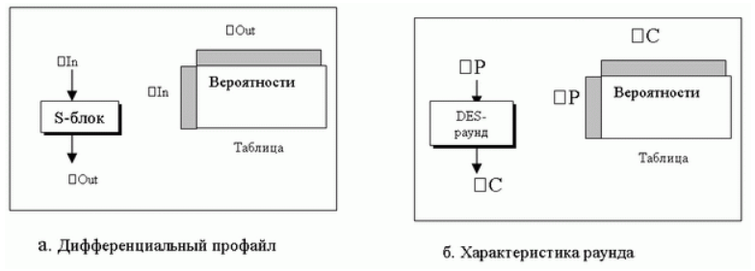
Дифференциальный (разностный) криптоанализ DES
Идея относительно дифференциального криптоанализа базируется на вероятностных отношениях между входными разностями и разностями выхода. Два отношения представляют конкретный интерес в анализе: дифференциальный профайл и характеристика раунда, как это показано на рисунке ниже:

Slide 6
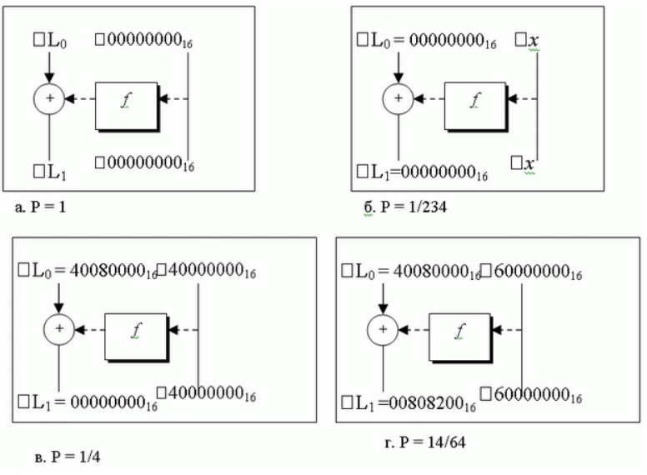
Характеристика раунда

Slide 7
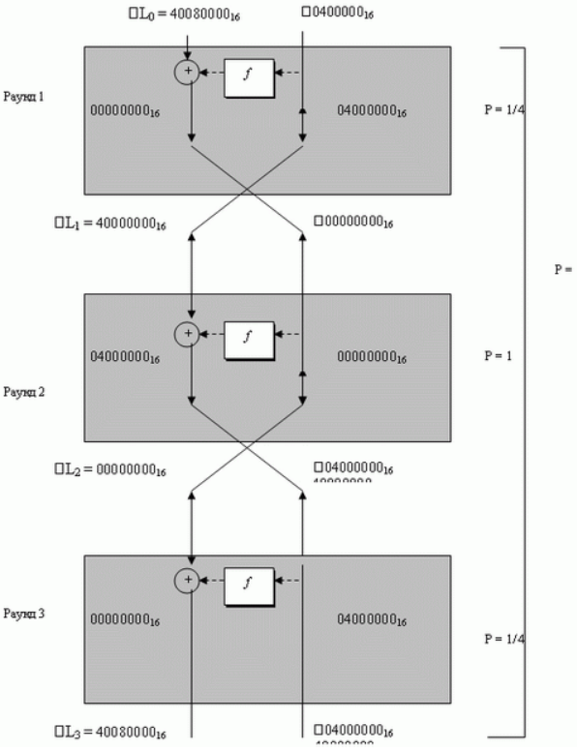
Трёхраундная характеристика
После создания и хранения однораундных характеристик анализатор может комбинировать различное количество раундов, чтобы создать множественную характеристику раунда. Рисунок справа как раз показывает случай трехраундной DES.

Slide 8
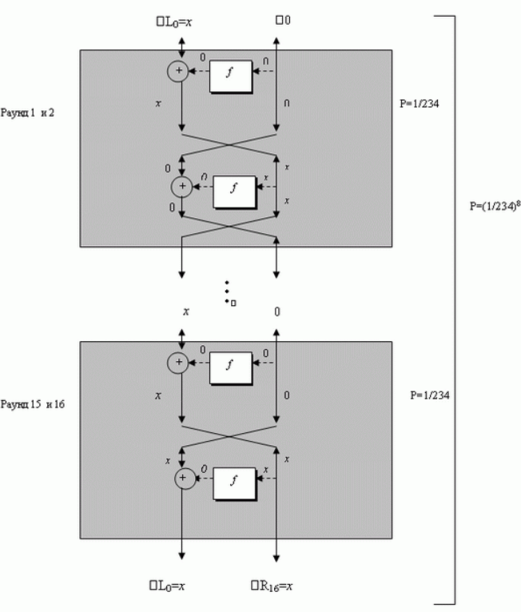
Шестнадцатираундная характеристика
Для шифра с шестнадцатью раундами можно скомпилировать много различных характеристик. Рисунок справа показывает подобный пример.

Slide 9
Разностный криптоанализ DES. Итоги.
Атака
Для примера предположим, что Ева использует характеристику, чтобы напасть на DES с шестнадцатью раундами. Ева каким-то способом провоцирует Алису, чтобы зашифровать много исходных текстов в форме (x, 0), в которой левая половина - x (различные значения) и правая половина - 0. Ева затем сохраняет все зашифрованные тексты, полученные от Алисы, в форме (0, x). Обратите внимание, что 0 здесь означает 00000000₁₆.
Нахождение ключа шифра
Окончательная цель злоумышленника в дифференциальном криптоанализе состоит в том, чтобы найти ключ шифра. Для этого нужно найти ключи каждого раунда от основания до вершины (K₁₆ K₁).
Нахождение последних ключей раунда
Если злоумышленник имеет достаточно много пар исходного текста / зашифрованного текста (каждый с различными значениями. x ), он может использовать отношения в последнем раунде, 0 = f(K₁₆,x) и найти некоторые из битов в K₁₆. Это можно сделать, выбирая самые вероятные значения.
Нахождение иных ключей раунда
Ключи для других раундов можно найти, используя другие характеристики или применяя атаки грубой силы.

Slide 10
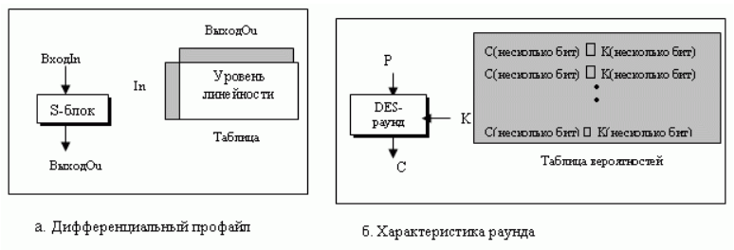
Линейный криптоанализ DES
Линейный криптоанализ основан на отношениях линейности. В этом типе криптоанализа представляют интерес два набора отношений: линейные профайлы и характеристики раунда, как показано на рисунке ниже:

Slide 11
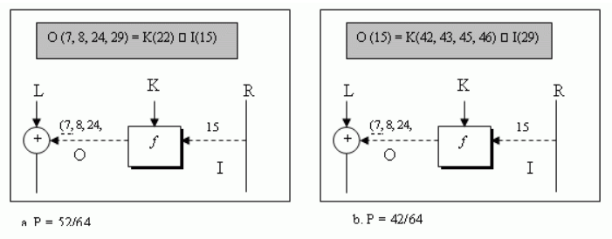
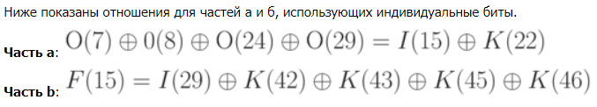
Характеристика раунда

Slide 12
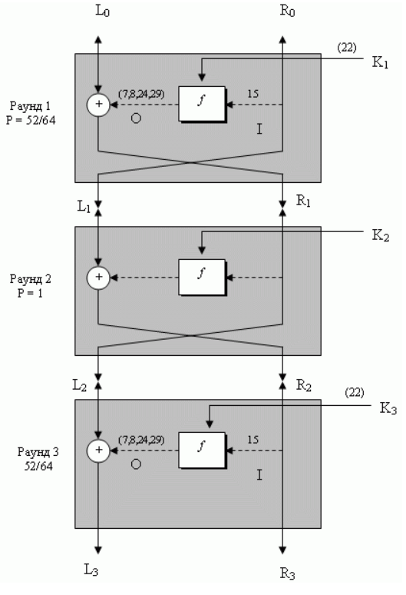
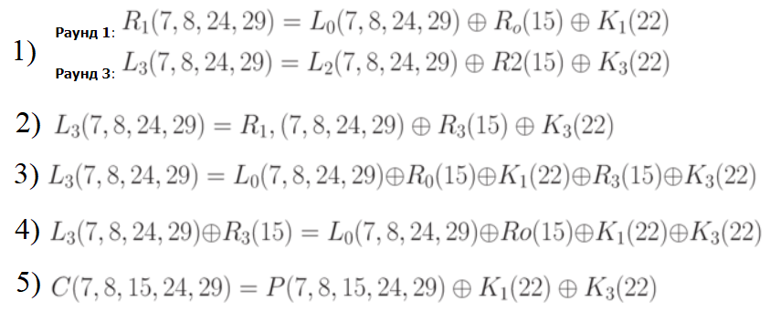
Трёхраундная характеристика
После создания и хранения однораундных характеристик анализатор может комбинировать различные раунды, чтобы создать множественную характеристику раунда. Рисунок справа показывает случай трехраундной DES.

Slide 13
Какова вероятность?
В нашем случае:

Slide 14
Шестнадцатираундная характеристика
Общая формула:

Slide 15
Линейный криптоанализ DES. Итоги.
Процесс атаки
После нахождения и сохранения многих отношений между некоторыми битами исходного текста, битами зашифрованного текста и битами ключей раунда Ева может обратиться к некоторым парам исходного текста / зашифрованного текста (атака знания исходного текста) и использовать соответствующие биты из сохраненных характеристик, чтобы найти биты в ключах раунда.

Slide 16
На этом всё!
Спасибо за внимание и удачи в криптоанализе

